Slide 1
Introduction
Notes:
Présentation générale de l’activité… (diapo à utiliser si pertinente)
Attention : Si vous incluez des images dans votre présentation, assurez-vous d’en citer la source en privilégiant des images libres de droit.

Slide 2
Le plagiat, ça concerne tout le monde Une initiative conjointe des professeurs et des étudiants
Ajouter le nom du programme/Département
Date
Notes:
Ajouter le nom du programme et de la faculté ainsi que la date

Slide 3
Liste des personnes ayant préparé et offrant l’activité
Étudiant(e)s :
Professeur(e)s :

Slide 4
Liste des modules abordés
-
-
-
-
-
Notes:
Faire la liste des thématiques abordées parmi les possibilités offertes. D’autres peuvent être ajoutées selon votre contexte.

Slide 5
Module Définition
Notes:
.

Slide 6
Définitions
« Le plagiat est l'acte de faire passer pour siens les textes ou les idées d’autrui. »
« La fraude est un acte de tromperie fait pour gagner un avantage personnel, parfois au détriment des autres. »
Source : https://integrite.umontreal.ca/reglements/definitions-generales/
Notes:
Questions à poser aux étudiants
Définissez le plagiat
Donnez des exemples qui s’appliquent à l’ensemble des étudiants et étudiantes
Donnez des exemples qui sont spécifiques aux étudiants et étudiantes des cycles supérieurs

Slide 7
Quiz Le savez-vous?
Notes:
Questions et réponses tirés du site UdeM « intégrité, fraude et plagiat
https://integrite.umontreal.ca/boite-a-outils/quiz-generaux
https://integrite.umontreal.ca/boite-a-outils/materiel-par-sujets/
Suggestion : utilisez des télévoteurs (ou un vote à main levée) pour animer les diapositives présentées dans cette section.

Slide 8
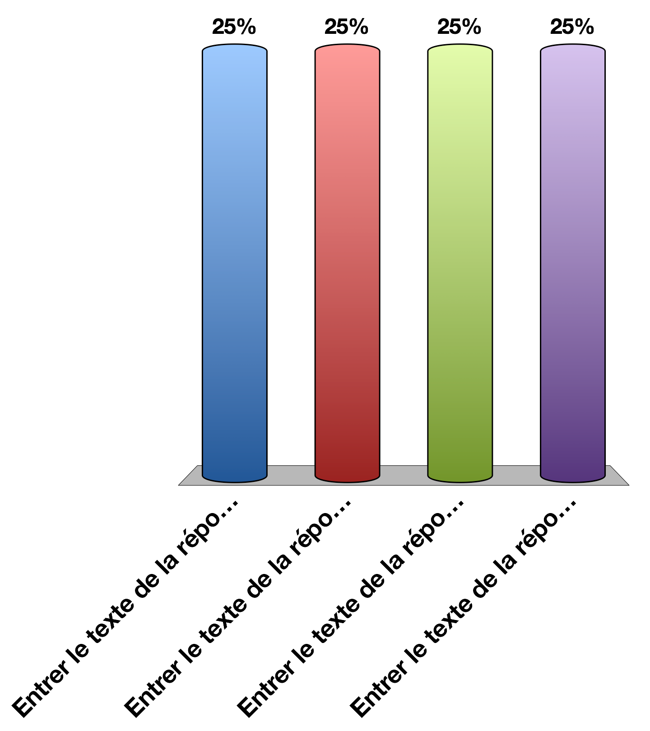
Est-ce du plagiat? Prendre les idées ou les mots de quelqu'un d'autre, les mettre dans vos propres mots et citer la source.
OUI
NON
Notes:
NON
Ce n'est PAS du plagiat. Paraphraser (mettre dans ses propres mots) est correct en autant que vous identifiez la source de l'information et que la paraphrase est entièrement rédigée dans vos propres mots - changer seulement quelques mots ici et là n'est pas acceptable!

Slide 9
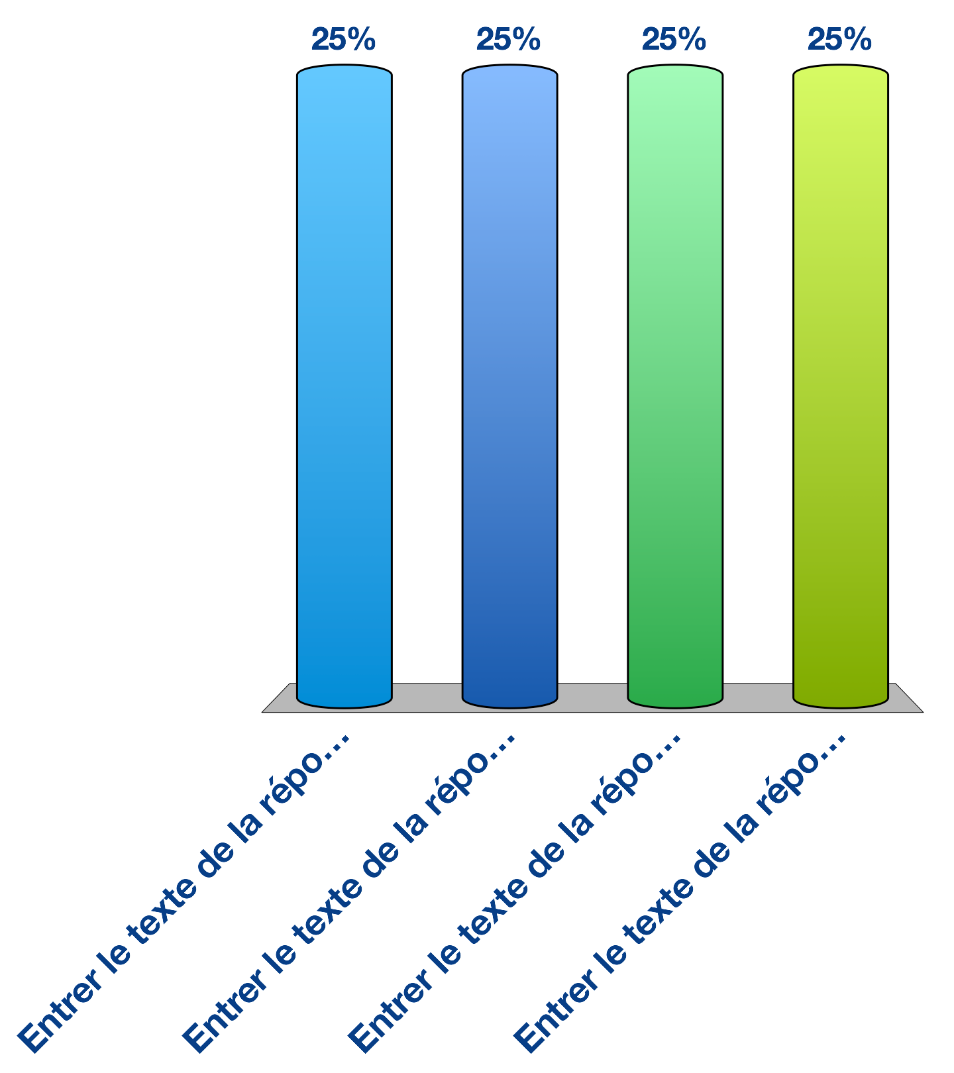
Est-ce du plagiat? Copier un extrait et le mettre entre guillemets directement dans votre texte en citant la source.
OUI
NON
Notes:
Non
Ce n'est pas du plagiat parce que les guillemets sont utilisés pour indiquer l'information reprise mot à mot et la source citée.

Slide 10
Le plagiat ne se limite pas à copier sans citer du texte pris dans des articles de revue ou des livres. Il inclut aussi le fait de reprendre, sans en mentionner la source, ce qu'a dit un professeur dans un cours.
VRAI
FAUX
Notes:
Vrai
Vous n'êtes pas l’auteur de ces idées donc les faire passer comme les vôtres constituerait un acte de plagiat.

Slide 11
Le plagiat inclut le fait de reprendre ou de réutiliser un travail écrit que vous avez déjà soumis pour une évaluation dans le cadre d’une autre activité d’enseignement
VRAI
FAUX
Notes:
Vrai
C’est de l’autoplagiat.

Slide 12
Avoir en sa possession un examen d’une année antérieure non distribué par le professeur peut être reconnu comme la fraude.
VRAI
FAUX
Notes:
Réponse A : C’est VRAI

Slide 13
Dans son parcours de formation, il arrive d’admirer un professeur ou un auteur pour l’étendue de ses connaissances. Pour lui témoigner cette estime, peut-on reprendre, en tout ou en partie, ses propos sans y faire clairement référence?
Oui
Non
Non. Même si l’on voue un grand respect à un professeur ou à un auteur pour ses vastes connaissances sur un sujet, le fait de reprendre ses propos sans préciser qu’ils ont été rédigés par cette personne, c’est un acte de plagiat. Il faut toujours citer ses sources. Les règlements disciplinaires sur le plagiat et la fraude s’appliquent à tous les contextes où l’on reprend un texte ou une portion de texte sans citer sa ou ses sources.

Slide 14
Consulter son téléphone cellulaire pendant l’examen ne pose pas de problème lorsqu’on désire seulement vérifier le temps qu’il reste avant la fin de l’examen.
A. Vrai
B. Faux
Malheureusement, c’est faux. Ce comportement pourrait laisser croire à tort que la personne consulte son téléphone pour y trouver les réponses à des questions. Bref, elle pourrait être soupçonnée de plagiat. Évidemment, si l’on consulte bel et bien son téléphone pour répondre à des questions d’examen, c’est du plagiat. C’est ce qu’on appelle une « aide non autorisée ». Lorsqu’on partage des réponses avec quelqu’un pendant un examen, c’est aussi de l’aide… non autorisée.

Slide 15
Module citations et paraphrases
Notes:
L’utilisation de télévoteurs (ou d’un vote à main levée) est suggérée pour animer les diapos présentées dans cette section.

Slide 16
Si on veut inclure dans son travail un extrait de texte trouvé sur Internet, on peut le copier textuellement sans le mettre entre guillemets.
VRAI
FAUX
Notes:
Faux
Non seulement on doit mettre l'extrait entre guillemets, mais on doit également en mentionner la source.

Slide 17
Si on désire insérer dans son travail une citation en anglais, on n'a qu'à la traduire.
VRAI
FAUX
Notes:
Faux
Il n'est pas obligatoire de traduire la citation si on présume que les lecteurs comprennent l'anglais. On doit alors mettre l'extrait de langue anglaise entre guillemets. Si on pense que les lecteurs ne comprennent pas l'anglais, on doit essayer de trouver une traduction déjà publiée de l'extrait. Si aucune traduction n'a été publiée, on doit traduire soi-même l'extrait, le mettre entre guillemets et indiquer la mention [Notre traduction] entre crochets.

Slide 18
Pour laquelle des deux phrases suivantes figurant dans votre travail devriez-vous fournir une référence?
1. L’aphasie est un trouble de communication.
Exemple d’une phrase de notoriété publique
2. La participation sociale des personnes avec une aphasie peut être affectée par des interactions difficiles avec les interlocuteurs présents dans leur environnement.
Exemple d’une phrase nécessitant une référence de la littérature
Notes:
Suggestion : Adapter les exemples à la discipline.
En cas de doute, mieux vaut citer cependant que de ne pas le faire!

Slide 19
Vous incluez les phrases suivantes dans un travail. Pour laquelle ou pour lesquelles devez-vous citer une source d'information en appui à ces énoncés?
Les acouphènes affectent 10-15% des Canadiens.
La surdité affecte plusieurs personnes au Canada.
Pour les deux phrases.
Pour aucune des deux phrases.
Notes:
Adaptez les énoncés à la discipline.
Bonne réponse : Phrase A
L’énoncé B est un énoncé de notoriété publique et ceci n'a donc pas à être cité.

Slide 20
Lorsqu'on effectue un travail de recherche, pourquoi doit-on indiquer ses sources ?
Pour donner de la crédibilité à ses propos
Pour offrir à ses lecteurs des références sur le sujet
Pour se protéger du plagiat
Pour toutes ces raisons
Notes:
Réponse D : Toutes ces raisons expliquent l'importance d'indiquer ses sources

Slide 21
Lorsqu'on rédige un travail, il n'est pas nécessaire de donner la référence si on paraphrase, car une paraphrase reprend les idées et non les mots exacts d'un auteur.
VRAI
FAUX
Notes:
Faux
On doit donner la référence de toute information empruntée à un auteur, que ce soit ses mots ou ses idées.

Slide 22
Pour faire une bonne paraphrase, il suffit simplement de remplacer tous les mots de l'extrait que l'on veut paraphraser par des synonymes.
Paraphrase:
Explication dans ses propres mots de l’idée d’un auteur.
Pour faire une bonne paraphrase il faut remplacer des mots de la paraphrase par des synonymes, mais il faut également modifier la structure des phrases, changer les parties du discours et effectuer tout autre changement jugé pertinent. Une bonne paraphrase implique que l'on comprend aisément ce que l'auteur a voulu dire et qu'on l'exprime dans ses propres mots.
VRAI
FAUX
Information et outils sur la paraphrase : www.integrite.umontreal.ca/pratiques/paraphraser
Notes:
Réponse : Faux

Slide 23
Mises en situations Que feriez-vous?

Slide 24
NATACHA copie et colle quelques phrases d'un site Internet dans son travail. Le site Internet ne mentionne pas d'auteur, d'éditeur, de commanditaire ou de date. Elle devrait :
RÉPONSE:
Natacha doit citer la source en utilisant l'information disponible. Ce n'est pas tout ce qui est sur l'Internet qui s'avère de notoriété publique.
Par ailleurs, elle doit réellement penser avant d'utiliser l'information de ce site dans sa recherche puisqu’elle ne sait même pas qui ou quand cela a été écrit et il ne peut donc s'assurer de la qualité de l'information.
Notes:
La réponse apparaît avec l’animation de la diapo. On laisse le temps aux étudiants de s’exprimer sur la mise en situation avant d’exposer la réponse.

Slide 25
Andrea et Elise ont un travail pratique à réaliser dans un de leur cours. Ont-elles le droit de se consulter afin de générer plusieurs idées sur lesquelles baser leur travail?
Si le travail est individuel, elles feraient mieux de vérifier auprès du professeur avant de trop d’en discuter entre elles.
Si le professeur veut pouvoir évaluer les capacités de chaque étudiant, il n’est pas acceptable qu’elles remettent chacune une copie d’un travail qui a en fait été réalisé (en partie) à deux.
Si le professeur veut mettre les étudiants dans une situation d’apprentissage qui demande de la collaboration et la mise en commun de leurs idée, il demandera un travail d’équipe et non un travail individuel.
Notes:
La réponse apparaît avec l’animation de la diapo. On laisse le temps aux étudiants de s’exprimer sur la mise en situation avant d’exposer la réponse.

Slide 26
NATACHA a la citation parfaite pour soutenir son argumentation, mais elle n'est pas en mesure de se souvenir où elle l'a prise... Elle devrait :
RÉPONSE:
Natacha aurait dû noter l'auteur, le titre et les autres informations nécessaires pour citer correctement la source au moment où elle avait ces informations sous les yeux. Si elle veut absolument utiliser cette citation, elle devra retrouver la source. Elle peut obtenir de l'aide de sa bibliothèque pour le faire.
Utiliser une citation ou une idée sans en identifier la source est du plagiat. Et comme vous l'aurez deviné, inventer une source est du domaine de la malhonnêteté intellectuelle.
Notes:
La réponse apparaît avec l’animation de la diapo. On laisse le temps aux étudiants de s’exprimer sur la mise en situation avant d’exposer la réponse.

Slide 27
CAMILLE consulte le livre ANATOMIE ET PHYSIOLOGIE HUMAINE et elle y trouve un passage intéressant qu’elle aimerait insérer dans son travail. Ce passage est en fait une citation tirée du livre NEUROSCIENCES. Dans son travail, quelle(s) source(s) devrait-elle mentionner?
RÉPONSE:
Elle doit non seulement mentionner la source consultée, c'est-à-dire Anatomie et Physiologie Humaine, mais également la source de laquelle est tirée la citation, soit Neurosciences.
Dans la bibliographie par contre, elle indiquera uniquement la source consultée, soit Anatomie et Physiologie Humaine.
Notes:
Adapter la mise en situation à la discipline.
La réponse apparaît avec l’animation de la diapo. On laisse le temps aux étudiants de s’exprimer sur la mise en situation avant d’exposer la réponse.

Slide 28
Module fraude
.
Notes:
Mises en situation génériques

Slide 29
FRÉDÉRIC réalise à 14 h qu’il a complètement oublié qu’il avait un examen ce matin. Il utilise un modèle de certificat médical trouvé en ligne pour produire un certificat expliquant son absence à l’examen. Est-ce permis?
RÉPONSE:
Produire un faux certificat médical constitue une fraude.
Ce geste constitue également un acte criminel (faux et usage de faux) passible de condamnation devant les tribunaux.
Notes:
La réponse apparaît avec l’animation de la diapo. On laisse le temps aux étudiants de s’exprimer sur la mise en situation avant d’exposer la réponse.

Slide 30
En discutant avec ses collègues de laboratoire, Louis réalise que ses données semblent aberrantes. Il pense qu’il n‘a pas les bons résultats. Que devrait-il faire?
RÉPONSE:
Falsifier les résultats d'une expérience est une forme de fraude.
Reprendre les résultats de ses collègues, c’est du plagiat.
Si Louis a des questions à propos de ses données, il doit en parler avec son superviseur ou son professeur.
Notes:
La réponse apparaît avec l’animation de la diapo. On laisse le temps aux étudiants de s’exprimer sur la mise en situation avant d’exposer la réponse.

Slide 31
Lors d’un examen, un groupe d’étudiants a pris l’initiative de noter les questions et les réponses afin de les partager avec d’autres collègues. Est-ce un geste répréhensible, selon les règlements disciplinaires sur le plagiat et la fraude de l’Université de Montréal?
Vrai? Faux?
Vrai. Le fait de partager des questions et des réponses d’examen sans l’autorisation de la personne responsable du cours, qu’elle ait conçu ou non l’examen, contrevient aux règlements sur le plagiat et la fraude de l’Université de Montréal.
« Constitue notamment un plagiat […] l’obtention, par vol, manœuvre ou corruption ou par tout autre moyen illicite, de questions ou de réponses d’examen ou de tout autre document non autorisé [ainsi que] le recours à toute aide non autorisée, qu’elle soit individuelle ou collective, à l’occasion d’un examen, d’un travail ou d’une activité visés par le présent Règlement. ») Évidemment, la situation est différente lorsqu’une unité rend accessibles aux étudiants les questions et réponses des examens des années antérieures.

Slide 32
Module auto-plagiat

Slide 33
Sophie doit faire un travail dans son cours de baccalauréat. Elle réalise qu’elle a déjà fait un tel travail dans un cours suivi l’année dernière. Elle est donc ravie car elle pourra soumettre ce travail déjà fait et sauver du temps.
RÉPONSE:
La présentation, à des fins d’évaluations différentes, sans autorisation, d’un même travail est interdite. Par conséquent, Sophie est susceptible d’être accusée de plagiat ou de fraude
Sophie doit donc faire son travail en abordant le sujet de manière originale et distincte par rapport au travail déjà fait.
Notes:
La présentation, à des fins d’évaluations différentes, sans autorisation, d’un même travail, travail dirigé, mémoire ou thèse, intégralement ou partiellement, dans différents cours, dans différents programmes de l’Université, ou à l’Université et dans un autre établissement d’enseignement (ou l’équivalent aux cycles supérieurs) est une forme de plagiat.

Slide 34
Le travail de session demandé par le professeur ressemble beaucoup à un travail que Louis a déjà fait dans le cadre d’un certificat suivi dans une autre université. Donc, il est acceptable qu’il soumette le même travail.
RÉPONSE:
Attention, la présentation, à des fins d’évaluations différentes, intégralement ou partiellement et sans autorisation, d’un même travail est interdit. Cette règle s’applique aussi pour des cours suivis dans un autre programme ou dans une autre université.
Par conséquent, Louis est susceptible d’être accusée de plagiat ou de fraude
Il doit donc présenter un travail en abordant le sujet de manière originale et distincte par rapport au travail déjà fait.
Notes:
La présentation, à des fins d’évaluations différentes, sans autorisation, d’un même travail, travail dirigé, mémoire ou thèse, intégralement ou partiellement, dans différents cours, dans différents programmes de l’Université, ou à l’Université et dans un autre établissement d’enseignement (ou l’équivalent aux cycles supérieurs) est une forme de plagiat.

Slide 35
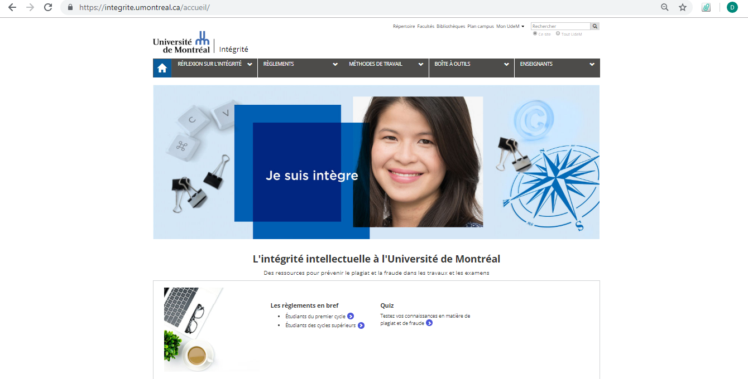
Informations www.integrite.umontreal.ca

Slide 36
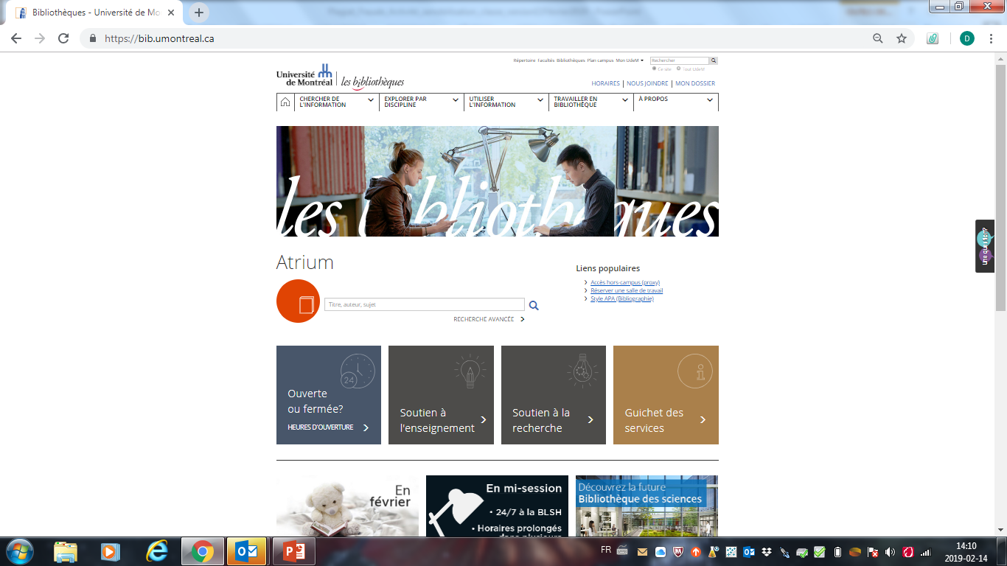
Direction des bibliothèques https://bib.umontreal.ca/

Slide 37
Module infractions
Notes:
Avant de présenter les diapos énumérant les infractions faisant l’objet du règlement, on fait appel aux étudiants de la classe pour qu’ils énumèrent eux-mêmes les infractions qu’ils croient être inscrites aux règlements (on peut le faire sous forme de quiz dans l’esprit du jeu télévisé « La guerre des clans » (« Family Feud »).
Adapter les infractions selon le règlement du 1e cycle (ce qui est le cas ici) ou des cycles supérieurs.

Slide 38
Un plagiat, un copiage ou une fraude ? Je ne savais pas…
la substitution de personne lors d’un examen, d’un travail ou d’une activité visés par le présent Règlement;
l’exécution par une autre personne d’un travail ou d’une activité visés par le présent Règlement;
l’utilisation totale ou partielle, littérale ou déguisée, d’un texte d’autrui, d’un tableau, d’une image, d’un enregistrement ou toute autre création, sur tout support, publié ou non, en le faisant passer pour sien ou sans indication de référence à l’occasion d’un examen, d’un travail ou d’une activité visés par le présent Règlement;
l’obtention, par vol, manœuvre ou corruption ou par tout autre moyen illicite, de questions ou de réponses d’examen ou de tout autre document non autorisé;

Slide 39
Un plagiat, un copiage ou une fraude ? La liste est longue…
la sollicitation, l’offre ou l’échange d’information pendant un examen;
la modification des résultats d’une évaluation ou de tout document en faisant partie;
la possession ou l’utilisation pendant un examen de tout document sur tout support, matériel ou équipement non autorisé, y compris la copie d’examen d’un autre étudiant;
le recours à toute aide non autorisée, qu’elle soit individuelle ou collective, à l’occasion d’un examen, d’un travail ou d’une activité visés par le présent Règlement;
la présentation, à des fins d’évaluation, d’un travail ou d’une activité visés par le présent Règlement, dont le contenu a été obtenu, en totalité ou en partie, par achat ou échange de travaux académiques;
La présentation, à des fins d’évaluations différentes, sans autorisation, d’un même travail, travail dirigé, mémoire ou thèse, intégralement ou partiellement, dans différents cours, dans différents programmes de l’Université, ou à l’Université et dans un autre établissement d’enseignement.

Slide 40
Commettre, tenter de commettre, participer, inciter, comploter… Je ne savais pas non plus…
Constitue une infraction, le fait pour un étudiant de commettre une fraude ou, intentionnellement, par insouciance ou négligence, tout plagiat ou copiage ainsi que :
a) toute tentative de commettre ces actes;
b) toute participation à ces actes;
c) toute incitation à commettre ces actes;
d) tout complot avec une ou plusieurs personnes en vue de commettre ces actes, même s’ils ne sont pas commis ou qu’ils le sont par une seule des personnes ayant participé au complot.

Slide 41
Module sanctions
Notes:
Avant de présenter les diapos énumérant les sanctions, on fait appel aux étudiants de la classe pour qu’ils énumèrent eux-mêmes les sanctions qu’ils croient être inscrites au règlement (on peut le faire sous forme de quiz dans l’esprit du jeu télévisé « La guerre des clans » (« Family Feud »).
Adapter les sanctions selon le règlement du 1e cycle (ce qui est le cas ici) ou des cycles supérieurs.

Slide 42
Sanctions
Réprimande;
La reprise du travail pour lequel il y a infraction, accompagnée ou non d’une limite quant à la note pouvant être attribuée pour ce travail;
L’attribution de la note F pour l’examen, le travail, l’activité, le rapport de stage ou le travail dirigé en cause, accompagnée ou non du retrait du droit de reprise;
L’attribution de la note F pour le cours en cause, accompagnée ou non de l’obligation de reprendre le cours;
L’obligation de réussir un ou des cours additionnels comme condition de l’obtention du grade, du diplôme, du certificat ou de l’attestation;
La suspension d’inscription à un ou des cours d’un programme pour un minimum d’un trimestre et un maximum de trois trimestres, prenant effet à la date de la décision ou à compter de la fin du trimestre où la décision du conseil de faculté est rendue;
L’exclusion définitive du programme concerné;
Notes:
Analyse au cas par cas – les sanctions ne sont pas nécessairement graduées – une sanction peut être très sévère pour une première offense.
Utiliser une formule tel que le jeu télévisé : Une famille en or…Family Feud

Slide 43
Sanctions
La suspension d’inscription à tout cours offert à l’université pour un minimum d’un trimestre et un maximum de trois trimestres, prenant effet à la date de la décision ou à compter de la fin du trimestre où la décision du conseil de faculté est rendue;
Le renvoi de l’université pour une durée de trois trimestres, incluant le trimestre au cours duquel la décision du conseil de faculté est rendue; à l’issue de la période de renvoi, l’étudiant a le droit de présenter une nouvelle demande d’admission;
L’exclusion de l’université : elle prive l’étudiant ou la personne qui en est l’objet du droit d’être admis ou réadmis à un programme ou inscrit à un cours à l’université, ou d’obtenir un grade, un diplôme, un certificat ou une attestation d’études de l’université ou de l’une de ses écoles affiliées;
Le retrait du grade, diplôme, certificat ou attestation d’études de l’université.

Slide 44
Sources
Site Intégrité, fraude et plagiat: www.integrite.umontreal.ca
Règlement disciplinaire sur le plagiat et la fraude concernant les étudiants du premier cycle (Secrétariat général, Université de Montréal)
Règlement disciplinaire sur le plagiat ou la fraude concernant les étudiants des cycles supérieurs (Secrétariat général, Université de Montréal)

